Slide 1
Wyzwania diagnozy i terapii chad

Slide 2
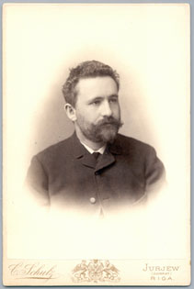
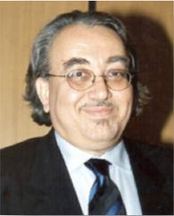
Kraepelin 1899
Akiskal 1999, 2005
circulären Irreseins /
manisch-depressives Irresein
Kontinuum zaburzeń
TYPY: I … VI
1%
5 %

Slide 3
DSM-IV i ICD-10
Podział wg H.Akiskala
Zaburzenie dwubiegunowe typu I
Zaburzenie dwubiegunowe typu II
Cyklotymia
Zaburzenia inaczej nie określone
Typ I (mania + depresja)
Typ I ½ (przedłużona hipomania + depresja)
Typ II (hipomania + depresja)
Typ II ½ (cyklotymia + depresja)
Typ III (dwubiegunowość po lekach p-depr.)
Typ III ½ (dwubiegunowość po substancjach psychoaktywnych)
Typ IV (hipertymia + depresja)
Typ V (nawrotowa depresja z dysforią)
Typ VI (dwubiegunowość w psychogeriatrii)
[ Typ ½ (zaburzenie schizodwubiegunowe) ]
„Kandydaci”:
osobowość pograniczna [Zimmerman 2010]
wielokrotnie nawracające zaburzenia jednobiegunowe [Goodwin 2007]
(„miękkie spektrum zaburzeń dwubiegunowych”)

Slide 4
Trendy w Polsce – nowi pacjenci/100000)
Mental Health Statistics 2006; Rocznik statystyczny, 2009

Slide 5
Zaburzenia mieszane
70%
Mania
Mania
Hipomania
Mania
≥2 objawy Manii / Hipomanii
1 objaw
Depresja
Depresja
Depresja
Depresja
≥2 objawy
lub poziom >20 pkt.
w Skali Hamiltona
Epizod mieszany
DSM-IV
(1 tyg.)
Epizod mieszany
ICD-10
(2 tyg.)
Mania dysforyczna
(Baker 2004)
Depresja mieszana
(Benazzi 2009)
(1 tydz.)
Stany mieszane np. Depresja agitowana
(Kraepelin)
Notes:
Aripiprazole 2007

Slide 6
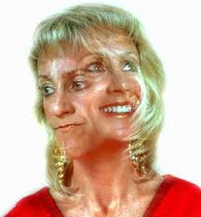
MANIA – częstość objawów
Natłok mowy | 98 %
Nadaktywność | 87 %
Zaburzenia snu | 81 %
Drażliwość | 80 %
Wielkościowość | 78 %
Depresja | 72 %
Gonitwa myśli | 71 %
Zab. koncentracji | 71 %
Wahania nastroju | 69 %
Goodwin FK, Jamison KR. 1990 Manic-Depressive Illness Oxford University Press Inc., New York, NY: 227-244
Notes:
Despite DSM-IV-TR requiring elevated, expansive or irritable mood symptoms for diagnosis of a bipolar I manic episode, other symptoms reflective of motor or psychic arousal and thinking are both more commonly observed and generally rated as more severe in manic states.
This table, with the first data column from the Goodwin and Jamison text published in 1990, and the second column from a recent regulatory trial of valproate in mania, exemplifies the consistent and numerous studies with similar findings – these include studies led by JM Azorin, E Hantouche and H Akiskal.
Similarly, studies of valproate indicate that its principal efficacy in acute mania is in reduction of excess activity, motor hyperactivity, less need for sleep, and elevated mood. For lithium, the major studies indicated significant benefits on excess activity and motor hyperactivity. A similar spectrum of principal symptom reduction has been reported for olanzapine.
References
Azorin JM, et al. J Affect Disord 2006;96:215-223
Bowden CL. J Clin Psychiatry 2006;67:1501-1510
Bowden CL, et al. JAMA 1994;271:918-924
Goodwin FK, Jamison KR. 1990 Manic-Depressive Illness Oxford University Press Inc., New York, NY: 227-244
Tohen MF, et al. Am J Psychiatry 2002;159:1011-1017

Slide 7
Częstość ChAD u pacjentów z epizodem depresji

Slide 8
ChAD jako problem diagnostyczny
LATA | CZĘSTOŚĆ BŁĘDNEJ DIAGNOZY
1994 | 73%
2000 | 69%

Slide 9
Częstość zaburzeń dwubiegunowych u pacjentów depresyjnych/lękowych u lekarzy rodzinnych

Slide 10
Kłopoty diagnostyczne – BD vs. UD [Goodwin i Jamison-1990]
Wiek zachorowania | BD<UD
K/M | UD>BD
Pozytywny wywiad rodzinny co do UD | BD=UD
Pozytywny wywiad rodzinny co do BD | BD>UD
Pozytywny wywiad rodzinny co do uzależnienia od substancji psychoaktywnych (w tym alkoholu) | BD>UD
Przewlekłość depresji | UD>BD
Czas trwania pełnoobjawowej depresji | BD>UD
Epizody depresji z cechami psychotycznymi (kobiety) | BD>UD
Poważne próby samobójcze (kobiety) | BD>UD

Slide 11
CHAD— 3.4% populacji USA ma pozytywny wynik MDQ
%*
Ogólny wynik
Grupy wiekowe
Dochód pc
Hirschfeld i wsp. . J Clin Psychiatry. 2003; 64:53-59.
Notes:
Bipolar Disorder—3.4% of the US Population Screened Positive by MDQ
The Mood Disorder Questionnaire is a screening tool that can be used to identify patients most likely to have bipolar disorder^{1,2}
In 2001, a large-scale epidemiologic survey (n=85,358) was conducted using the MDQ to screen respondents for the presence of symptoms of bipolar disorder (based on DSM-IV criteria)³
The overall prevalence rate (weighted to match US census data) for patients with symptoms of bipolar disorder was estimated to be 3.4%, or about 7 million adults³
When adjusted for response bias, the estimated prevalence rate rises to 3.7%, or 7.6 million adults³
Symptoms were much more common among younger rather than older people (those aged 18 to 24 years vs those over 65), and in households with incomes less than $20,000³
1. Hirschfeld. Prim Care Companion J Clin Psychiatry. 2002;4:9-11.
2. Hirschfeld et al. Am J Psychiatry. 2000;157:1873-1875.
3. Hirschfeld et al. J Clin Psychiatry. 2003;64:53-59.

Slide 12
Co wskazuje na manię i co z tego wynika?
Zaburzenia zachowania wskazujące na manię
Związek manii z objawami „typowymi” dla schizofrenii
Nadaktywność – 90%
Wielomówność – 89%
Natłok mowy – 88%
Skrócenie snu – 83%
Nagość – 29%
Nadmierna religijność – 39%
Dziwna dekoracja głowy – 28%
Zanieczyszczanie się kałem – 13%
Objawy psychotyczne – obecnie lub w przeszłości – 61%
Formalne zaburzenia myślenia – 19%
FRS – 18%

Slide 13
Depresja : CHAD vs. F.33
Wskazówki diagnozy depresji jako CHAD
Wcześniejszy początek
Krótsze remisje
Początek w okresie połogu
Rapid cycling
Krótszy czas epizodu
Przedchorobowa osobowość hipertymiczna

Slide 14
Epizody depresyjne w kontekście ChAD [Frank-2001]
U kobiet z ChAD I. w historii życia stwierdza się więcej epizodów depresji niż manii
Nie leczone epizody depresji w przebiegu ChAD I. trwają dłużej niż manie
Depresja w przebiegu ChAD I. leczy się gorzej niż:
Mania
Depresja w przebiegu UD
Depresja w przebiegu ChAD II. (?)

Slide 15
Depresja w ChAD jest cięższa niż w zaburzeniu depresyjnym nawracającym

Slide 16
Wpływ dwubiegunowości na funkcjonowanie psychosocjalne
*
*
*
Percent
* P<0.0001
Calabrese. J Clin Psychiatry. 2003;64:425-432.
Notes:
Symptoms of Bipolar Disorder—Heavy Impact on Daily Life
Recently, 3,059 subjects from a large epidemiologic study of bipolar disorder, matched to scores on the Mood Disorder Questionnaire and US Census data, were surveyed using the Social Adjustment Scale-SR, Sheehan Disability Scale, and the Family History Screen to evaluate the psychological and social impact of bipolar I and II in the general population
Note that this group is a subset of patients from the 85,358 reported in the prevalence study
The results from this survey not only provided a clear picture of the personal and societal impact of bipolar disorder, but also confirmed the usefulness of the MDQ
MDQ-positive subjects reported significantly more difficulty with work (1.96% vs 1.46%), social/leisure interactions (2.4% vs 1.87%), and extended family interactions (2.22% vs 1.66%), and more days of disruptive symptoms (6.41 vs 2.62) than MDQ-negative subjects
Patients with a positive screen were significantly more likely to be fired or laid off, or be arrested, jailed, or convicted of a crime other than drunk driving
Symptoms of bipolar disorder can have a devastating impact on patients and their families and places a heavy burden on society
Calabrese. J Clin Psychiatry. 2003;64:425-432.

Slide 17
Wpływ faz na GAF

Slide 18
Współchorobowość depresji w przebiegu ChAD i F.33
Zaburzenie współistniejące | F.31 | F.33
Napady paniki | 42% | 22%
Zaburzenia lękowe | 66% | 44%
Zaburzenia odżywiania się | 13% | 5%

Slide 19
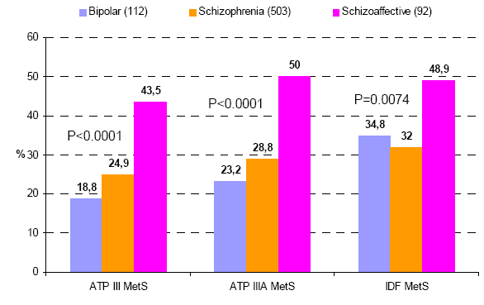
Ryzyko wystąpienia zespołu metabolicznego (metS) u chorych leczonych z powodu: CHAD, schizofrenii i zaburzenia schizoafektywnego (n=707)
CHAD
SCH
F.25

Slide 20
Modyfikowalne czynniki ryzyka CHNS w grupach ze schizofrenią i CHAD
Czynnik | SCH | CHAD
Otyłość | 45-55% | 21-49%
Palenie tytoniu | 50-80% | 54-68%
DM | 10-15% | 8-17%
NT | 19-58% | 35-61%
Dyslipidemie | 25-69% | 23-38%
ZM | 37-63% | 30-49%

Slide 21
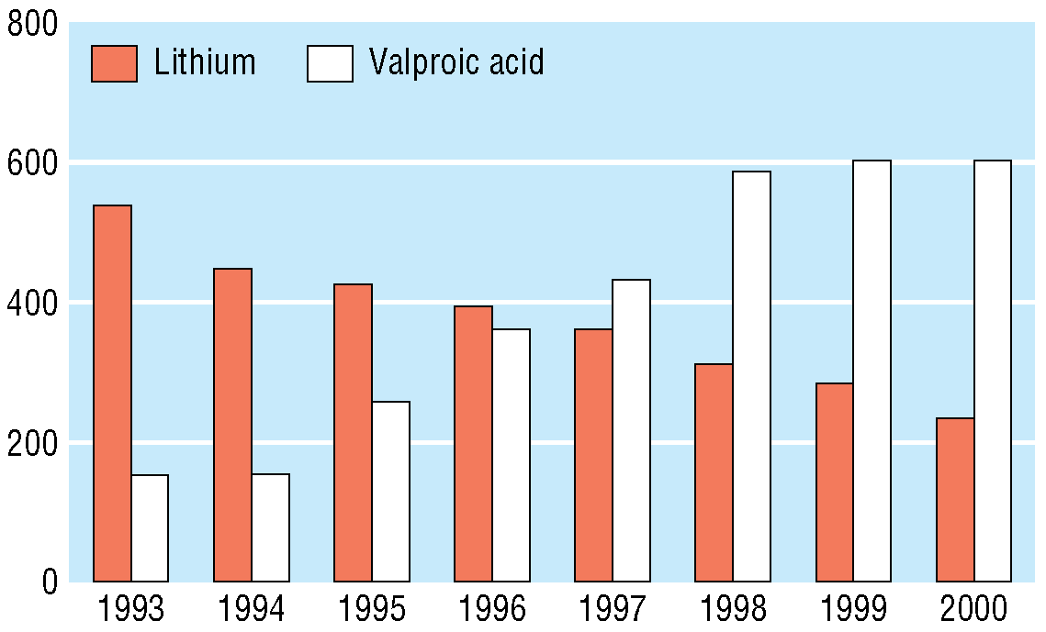
Lata 90’te
Pacjenci (Ontario, Kanada)
Shulman i in. 2008 BMJ

Slide 22
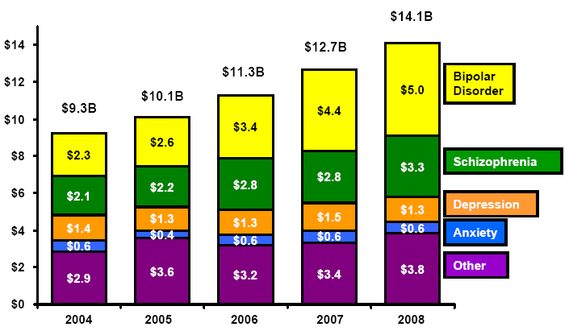
Jakie zaburzenia leczymy neuroleptykami ?
Wartość neuroleptyków wg klinicznych zastosowań
miliardy US $
Zab. 2-biegunowe
Schizofrenia
Zab. 1-biegunowe
Lęk
Inne zaburzenia
IMS: 2004-2008

Slide 23
Czym leczyć pacjenta dwubiegu-nowego?
Lit
Neuro- leptyki atypowe
Inne pomysły (ELD)
Leki przeciwpa-daczkowe

Slide 24
Neuroleptyki – rejestracje FDA poza schizofrenią
 | 2-BIEG-mania lub miesz | 2-BIEG-depresja | 2-BIEG podtrzym: Epizod KAŻDY | 2-BIEG podtrzym: Epizod MANIA | 2-BIEG: podtrzym: Epizod DEPRES | 2-BIEG: podtrzym: szybka zmiana | 1-BIEG | LĘK | Agitacja (IM) | Autyst. drażliw. | BPSD geriatr
Olan | +/+MS | +AD | + | + |  |  | +AD |  | Sch, BP
Kwet | +/+MS | + | +MS | +MS | +MS |  | ?/?+AD | ?
Risp | +/+MS |  |  |  |  | +* |  |  |  | + | 3msc**
Arip | +/+MS |  |  | + |  |  | +AD |  | Sch, BP
Zipr | + |  |  |  |  |  |  |  | Sch
Asen | +/+MS
Olan – olanzapina, Kwet – kwetiapina, Risp – risperidon, Arip – aripiprazol, Zipr – ziprasidon, Asen – asenapina; LĘK-lęk uogólniony, IM-intramuscular, BPSD-behavioural and psychological symptoms of dementia, AD-antydepresant, MS-stabilizator nastroju, ?-w trakcie oceny FDA; *tylko Consta, **3 miesiące w Kanadzie
FDA 2010

Slide 25
Perspektywa całego życia:
w typie I i II dominującym stanem są zaburzenia depresyjne
Typ I
Typ II
depresja
depresja
brak objawów
mania
brak objawów
mieszane
Najdłuższe, dostępne badania, trwające 12,8-13,4 lat, wskazują, że podstawową potrzebą pacjentów z zaburzeniami dwubiegunowymi jest leczenie stanów depresyjnych. Jest to szczególnie widoczne w przypadku typu II zaburzeń (hipomania + stany depresyjne), w którym przez ponad połowę życia pacjentów występuje obniżony nastrój. [Judd i in. 2002, 2003]

Slide 26
Agresja związana z podawaniem leków psychoaktywnych
PRR (Proportional Reporting Ratio)
Moore TJ PLoS ONE Grudz.2010
(FDA: 2004-2009)

Slide 27
CHAD : wpływ terapii na śmiertelność p<.001

Slide 28
Problemy dotyczące farmakoterapii depresji dwubiegunowej
Konieczność unikania LPD w monoterapii i/lub wysokich dawkach, ryzyko:
Zmiany fazy (CHAD I > CHAD II)
Przyspieszenia cykliczności
Rapid cycling, epizodów mieszanych
Mniejsza skuteczność LPD długo i krótkoterminowa niż w CHAJ
Najnowsze standardy postępowania:
W łagodnych epizodach – leczenie pierwszego rzutu to nie LPD
(Altshuler i wsp. 2006, 2001, Ghaemi i wsp. 2004, 2001, Amsterdam i wsp. 1998,, Nemeroff i wsp.2001)

Slide 29
Wpływ LPD na przebieg CHAD
1. Zmiana fazy
2. Destabilizacja nastroju
a) rapid cycling, stany mieszane
b) kindling
Kontrowersja # 0 : czy leki przeciwdepresyjne działają w depresji dwubiegunowej

Slide 30
Pacjenci z CHAD leczeni normotymikami
– wpływ LPD i placebo
Sachs G i in. , New England Journal of Medicine, 2007

Slide 31
„LPD” w terapii depresji w ChAD
Związek terapii przy pomocy LPD z manią lub rapid cycling | Preferowana terapia przeciwdepresyjna
Brak związku | Lamotrygina Bupropion Citalopram Escytalopram Sertralina
Związek | Lamotrygina Bupropion

Slide 32
Nie należy stawiać rozpoznania lekoopornej depresji w przebiegu CHAD bez prób z:
Lamotryginą
Litem
Antydepresantami + normotymiki
OFC

Slide 33
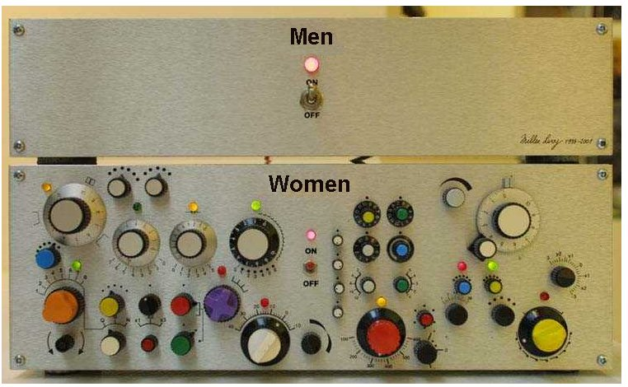

Slide 34
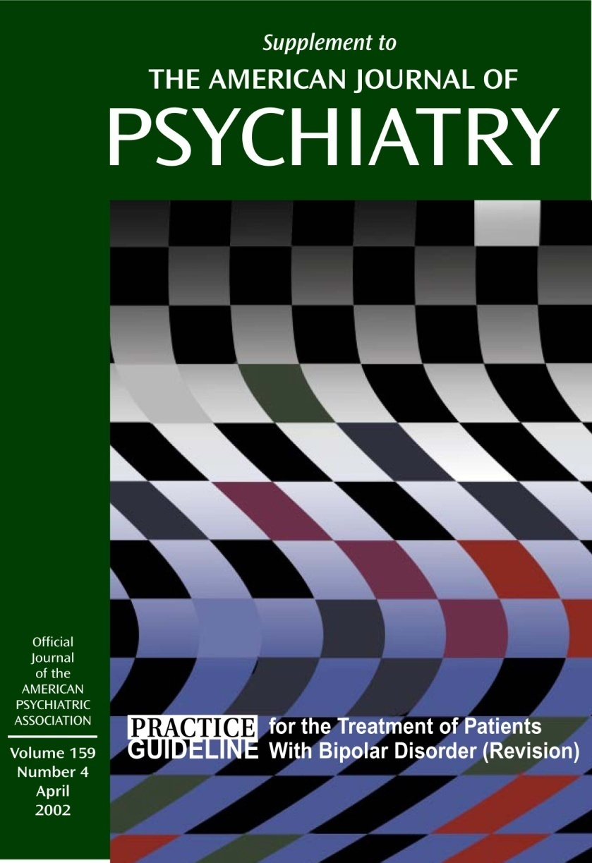
APA Guidelines for Bipolar Disorder
2002, uaktualnienie 2004
ZMIANY DOTYCZĄ TERAPII MANII I STANÓW MIESZANYCH
Nowe podejście do profilaktyki i terapii RC
Nowe podejście do terapii dzieci i adolescentów
34

Slide 35
Terapia manii
Lit lub walproiniany lub LPP II G (olanzapina)
Dla pacjentów z umiarkowanym nasileniem manii – monoterapia ww. lekami
Dla stanów mieszanych – LPPIIG lub walproiniany > lit
APA Practice Guidelines
Am J Psychiatry. 2002;159(4)supplement.

Slide 36
POSTĘPOWANIE PIERWSZEGO RZUTU W MANII
OCENA BEZPIECZEŃSTWA I TOLERANCJI LEKU
DECYZJA O MIEJSCU TERAPII
ODSTAWIENIE LPD
WYKLUCZENIE SOMATYCZNYCH (W TYM SPA) PRZYCZYN
ODSTAWIENIE KOFEINY I SPA
PSYCHOEDUKACJA

Slide 37
Leki pierwszego rzutu w terapii manii
MONOTERAPIA
TERAPIA SKOJARZONA
LIT
WALPROINIAN
OLANZAPINA
RYSPERIDON
KWETIAPINA
ARYPIPRAZOL
ZYPRASIDON
LIT / WALPROINIAN + RYSPERIDON
LIT / WALPROINIAN + KWETIAPINA
LIT / WALPROINIAN + OLANZAPINA
LIT / WALPROINIAN + ARYPIPRAZOL

Slide 38
Olanzapina w terapii skojarzonej – skuteczność leczenia manii u pacjentów częściowo nieodpowiadających na terapię walproinianem lub litem [Tohen i in. 2002]
344 pacjentów z manią w przebiegu ChAD
OLA v placebo + lit/walproinian
OLA – 5 mg ⇨20 mg
6 tygodnie terapii
Efektywność – % odpowiadających na terapię: olanzapina > placebo (p<.001)

Slide 39
Dwie klasy normotymików – klasa A i B
Stabilizują nastrój podwyższony (ABOVE)
Lit
Walproiniany
Karbamazepina
Olanzapina
Risperidon
Kwetiapina
Podwyższają obniżony nastrój (BELOW)
Lamotrygina
Lit
Olanzapina

Slide 40
Arypiprazol w CHAD – badanie 100 tyg
Nawrót epizodu manii
Nawrót epizodu depresji
HR = Hazard Ratio; Safety Sample
Keck et al. J Clin Psychiatry, 2007
Notes:
Time to manic relapse was significantly longer for aripiprazole-treated than placebo-treated patients (p=0.005; hazard ratio, 0.35 [95% CI: 0.16, 0.75]; Figure A).
No difference was noted in time to depressive relapse between groups (p=0.60; hazard ratio, 0.81 [95% CI: 0.36, 1.8]; Figure B).
Keck et al. J Clin Psychiatry, to be submitted 2007.

Slide 41
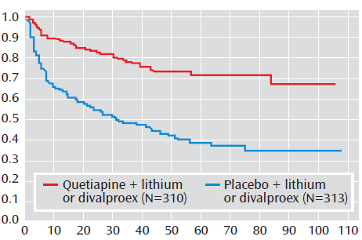
Efekty profilaktyki nawrotu ChAD – kwetiapina + lit/walproinian vs monoterapia litem walproinianem (okres eutymii – tygodnie)

Slide 42
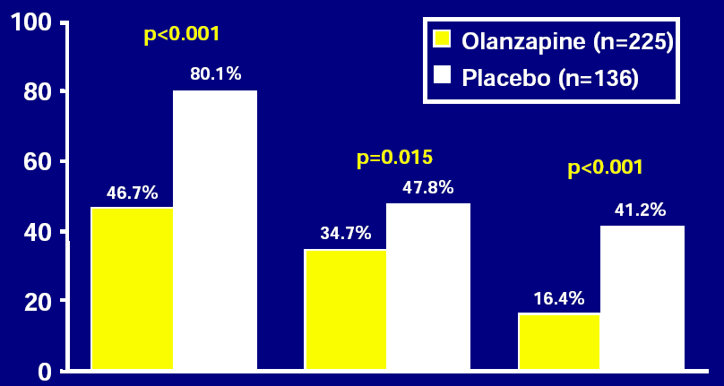
OLANZAPINA W LECZENIU PODTRZYMUJĄCYM CHAD I W OKRESIE REMISJI
epizod indeksowy: mania
pacjenci (%)
całkowity odsetek nawrotów
odsetek nawrotów depresji
odsetek nawrotów manii
Wyniki badania po 12 miesiącach od randomizacji pacjentów, którzy osiągnęli stabilizację w trakcie leczenia olanzapiną.
Kryteria nawrotu: YMRS ≥15 pkt., HAM-D₂₁ ≥15 pkt. lub hospitalizacja.
Tohen i wsp. 2006

Slide 43
Jeśli dotychczasowe leczenie depresji w ChAD nie jest skuteczne
Wcześniejsza terapia | Preferowana strategia – dodanie
Normotymik w monoterapii | Lamotrygina LPPIIG
LPPIIG | Lamotrygina LPD
LPD + normotymik | Lamotrygina Zmiana LPD
LPD + LPPIIG | Lamotrygina Normotymik
Lamotrygina | Normotymik

Slide 44
Leki pierwszego rzutu w terapii podtrzymującej w CHAD
MONOTERAPIA
TERAPIA SKOJARZONA
LIT
LAMOTRYGINA
WALPROINIAN
OLANZAPINA
KWETIAPINA
RLAI
ARYPIPRAZOL
LIT / WALPROINIAN + KWETIAPINA
LIT + WALPROINIAN + RLAI
LIT / WALPROINIAN + ZYPRASIDON

Slide 45
Podsumowanie rodzajów terapii CHAD
Mania
Mono Combo
Depresja
Drug
Profilaktyka
Lit | ++ | ++ | + | ++
VAL | ++ | ++ | + | +
CBZ | ++ | ND | ND | +
Lamotrygina | - | ND | + | ++
Olanzapina | ++ | + | + | ++
Rysperidon | ++ | + | +/- | ND
Kwetiapina | ++ | ++ | + | ND
Ziprasidone | ++ | ND | +/- | ND
Aripiprazol | ++ | ND | ND | +

Slide 46
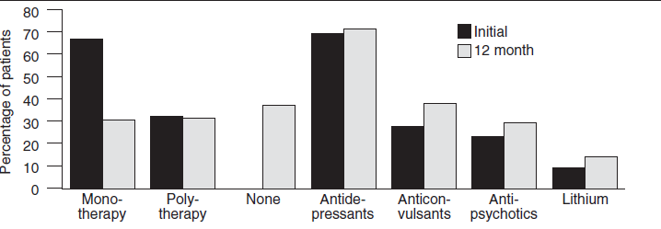
Monoterapia czy politerapia?

Slide 47
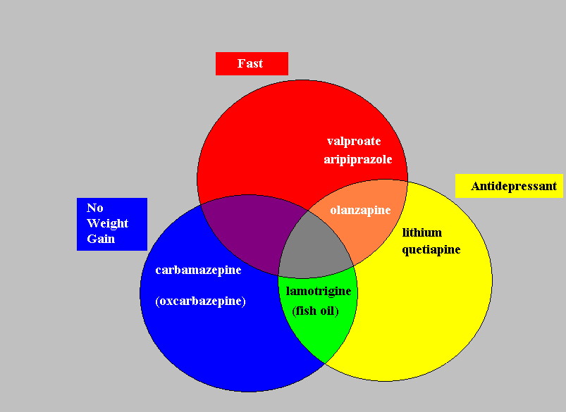
Schemat wyboru terapii CHAD

Slide 48
TIMA algorytm terapii epizodu manii w przebiegu ChAD(etapy 3–4)
częściowa odpowiedź lub brak odpowiedzi
odpowiedź: kontynuacja terapii
etap 3: skojarzenie 2 leków z większego zbioru ( w tym arypiprazol , oksyCBZ, KLAP)
częściowa odpowiedź / brak odpowiedzi
odpowiedź: kontynuacja terapii
etap 4: ELD, klozapina, kombinacja 3 leków
Suppes T, i in. . J Clin Psychiatry. 2005;66:870-886.
Notes:
TIMA Algorithm for Treatment of Acute Manic Episodes (etaps 3-4)
This slide represents a portion of the algorithm developed through the Texas Implementation of Medication Algorithms initiative that made specific recommendations for patients presenting with acute manic episodes who have experienced a częściowa odpowiedźor nonodpowiedź after etap 2.
etap 3 (for nonresponders or patients with only a partial odpowiedź) includes skojarzenie 2 lekóws (aripiprazole, oxcarbamazepine, or older antipsychotics).
etap 4 includes electroconvulsive therapy (ECT) as well as clozapine or 3-drug combination regimens.
Suppes T, Dennehy EB, Hirschfeld RM, i in. The Texas implementation of medication algorithms: update to the algorithms for treatment of bipolar I disorder. J Clin Psychiatry. 2005;66:870-886.

Slide 49
TIMA algorytm terapii depresji w przebiegu ChAD(etapy 4–5)
częściowa odpowiedź lub brak odpowiedzi
odpowiedź: kontynuacja terapii
etap 4
Li, LTG^{b}, OFC, VPA, CBZ + SSRI^{c}, BUP, lub VEN lub ELD
lub QTP*
częściowa odpowiedź lub brak odpowiedzi
odpowiedź: kontynuacja terapii
etap 5
MAOIs, TLPD, pramipeksol, inne ALAP, OXC, inositol, stymulanty, T3
Suppes T, i in. J Clin Psychiatry. 2005;66:870-886.
Notes:
TIMA Bipolar: Treatment of Acute Depressive Episodes (etaps 4–5)
etap 4 treatment includes a variety of options, such as ECT and combinations that include węglan litu, lamotrigine, quetiapine, olanzapine-fluoxetine combination, walproinian, or carbamazepine with a selective serotonin reuptake inhibitor (SSRI) medication (eg, citalopram, escitalopram, fluoxetine, paroxetine, sertraline, fluvoxamine), or bupropion or venlafaxine.
Clinicians should note that lamotrigine has limited antimanic efficacy and, in combination with an antidepressant, may require the addition of an antimanic agent. As such, the experts recommend the addition of an antimanic when lamotrigine is given in combination with an antidepressant.
Despite limited evidence, etap 5 includes a variety of treatment options based on expert opinion. One notable exception is the use of monoamine oxidase inhibitor (MAOI) medications, which have controlled evidence to support their utility, but have safety issues to consider, including dietary restrictions and drug interactions.
Tricyclic antidepressants are included in etap 5 but their use must be carefully considered based on their relatively less favorable tolerability profile, narrow therapeutic index, and the fact that they may more readily induce mania relative to newer antidepressant medications.
Suppes T, Dennehy EB, Hirschfeld RM, i in. The Texas implementation of medication algorithms: update to the algorithms for treatment of bipolar I disorder. J Clin Psychiatry. 2005;66:870-886.

Slide 50
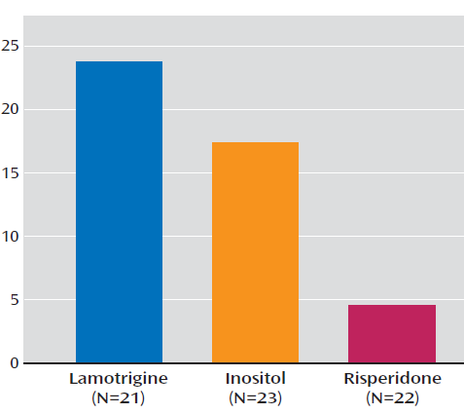
Efekty augmentacji LPD w lekoopornej depresji w przebiegu CHAD

Slide 51
Współpraca pacjentów eutymicznych

Slide 52
Przyjmowanie litu jako funkcja czasu

Slide 53
Współpraca pacjentów z CHAD w ciągu roku
44 637 chorych z CHAD
Czas badania – 2003 r.
54,1% współpracujących (>80% MPR)
24,5 % częściowo współpracujących (50-80% MPR)
21,4% niewspółpracujących (MPR < 50%)
MPR :
Lit – 79%
CBZ – 80%
Walproinian – 76%
Lamotrygina – 81%
Leczenie skojarzone – 83%

Slide 54
Dane o współpracy u chorych z ChAD stosujących LAP
Lek | MPRs | Dni w terapii do przerwania
Rysperidon | 0,68 | 194,8
Olanzapina | 0,68 | 200,9
Kwetiapina | 0,71 | 219,8
KLAP | 0,46 | 179,2

Slide 55
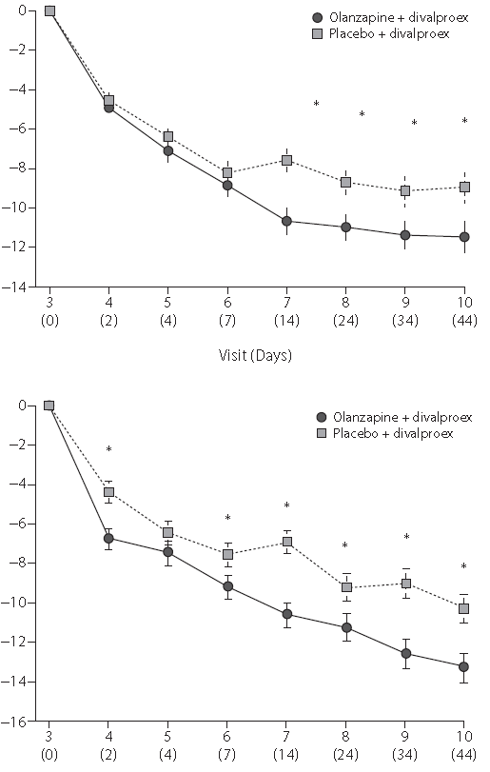
Skuteczność leczenia „epizodu mieszanego”
DEPRESJA (Hamilton
- redukcja)
MANIA
(YMRS
- redukcja)
2 tyg.VAL brak poprawy → VAL+ OLA N=100 (5-20mg) lub VAL+PLACEBO N=102
Houston 2009
Notes:
Wtórna analiza

Slide 56
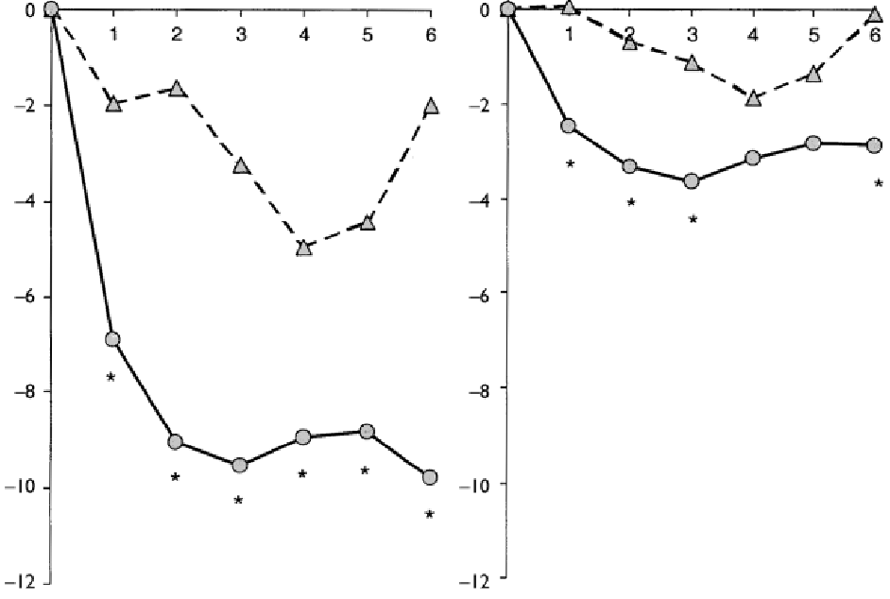
Skuteczność leczenia „manii dysforycznej”
PLAC+ VAL/LIT
DEPRESJA (HAMILTON)
PLAC+ VAL/LIT
Ola + VAL/LIT
Ola + VAL/LIT
Mania dysforyczna (N=85) Mania nie-dysforyczna (N259)
2 tyg. Lit lub Val (1:2), jeśli bez poprawy → 6 tyg. OLA (5-20mg) lub PLACEBO
Baker 2004
Notes:
Wtórna analiza

Slide 57
PODSUMOWANIE

Slide 58
Prawdziwe i wydumane standardy leczenia zaburzeń dwubiegunowych
Ogólnopolski konsensus
– preferencje 730 psychiatrów
Andrzej Czernikiewicz
Bartosz Łoza

Slide 59
MANIA
Preferowane leczenie w fazie maniakalnej w przebiegu zaburzeń dwubiegunowych (%)

Slide 60
Depresja
Preferowane leczenie w fazie depresyjnej w przebiegu zaburzeń dwubiegunowych (%)
* wyłącznie: olanzapina lub kwetiapina

Slide 61
Stan mieszany
Preferowane leczenie w stanach mieszanych
w przebiegu zaburzeń dwubiegunowych (%)
* wyłącznie: olanzapina lub kwetiapina

Slide 62
Profilaktyka
Przeciwdziałanie wszystkim typom nawrotów zaburzeń dwubiegunowych (%)
wzrost
preferencji
Wybór był dokonywany w oparciu m.in. o zdolność do profilaktyki możliwie największej liczbie typów (typ I i II) i form (mania, depresja, epizod mieszany) zaburzeń dwubiegunowych (najbardziej uniwersalna metoda leczenia). Opierano się na osobistym doświadczeniu i preferencjach Uczestników. Na wykresie wskazano zsumowane i uśrednione wyniki wszystkich głosowań. W przypadku preferencji dla politerapii, Uczestnicy mieli wskazać składnik zestawu w ich przekonaniu najważniejszy dla efektywności leczenia.

